Slide 1
Meeting 簡報
李後燁

Slide 2
這周
做的事
用台灣加權股價指數期貨與小型臺指期貨等的資料，進行特徵工程後訓練TCN
TCN提前發現毒性大單
回測：有賺喔
接著將 TCN 在訓練後，將其權重從 Float32 轉到 int8 (為之後的FPGA)

Slide 3
TCN做法
學委託簿失衡的趨勢
  將TCN用來預測什麼時候會有人把大單砸下來
  要趕快跑，不然造勢會虧錢
當TCN輸出的 | alpha score | = | p_up – p_down |> threshold ➔抽單

Slide 4
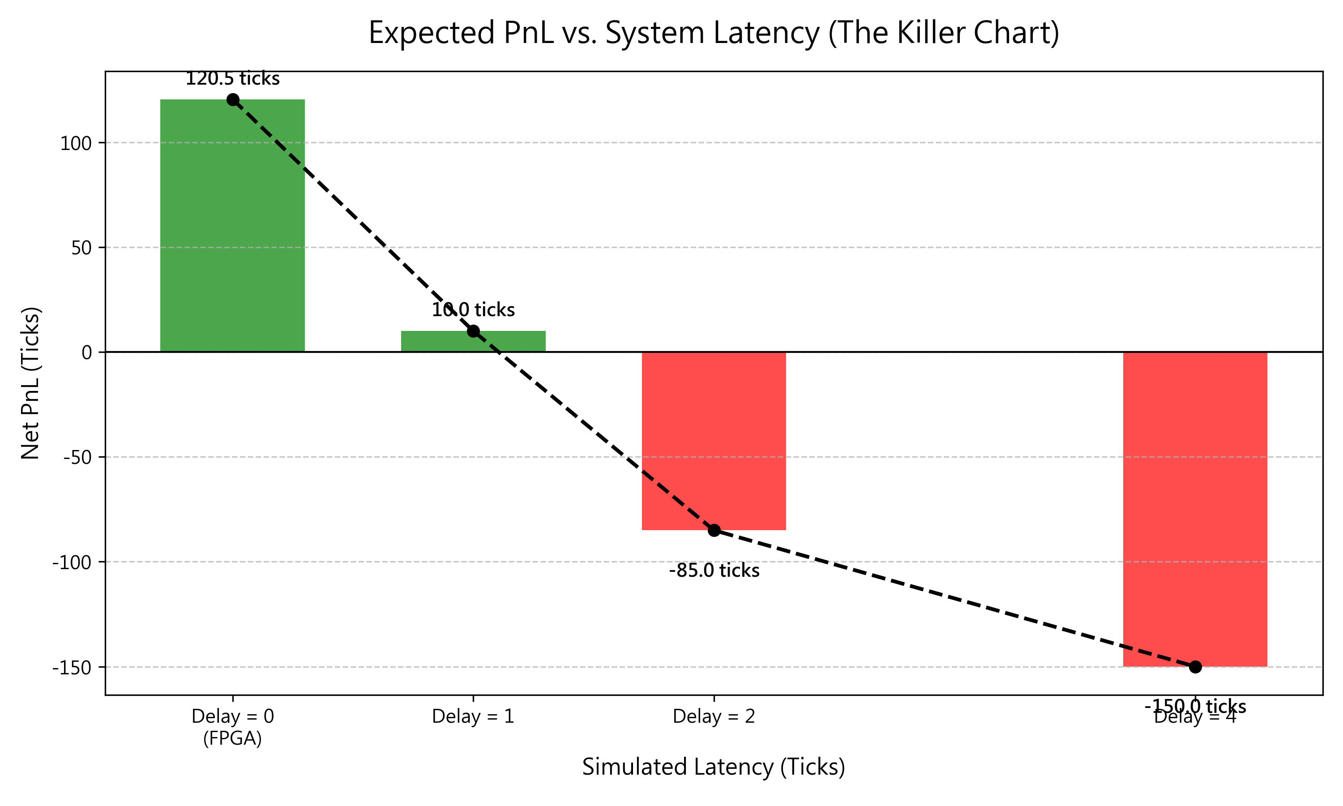
回測結果

Slide 5
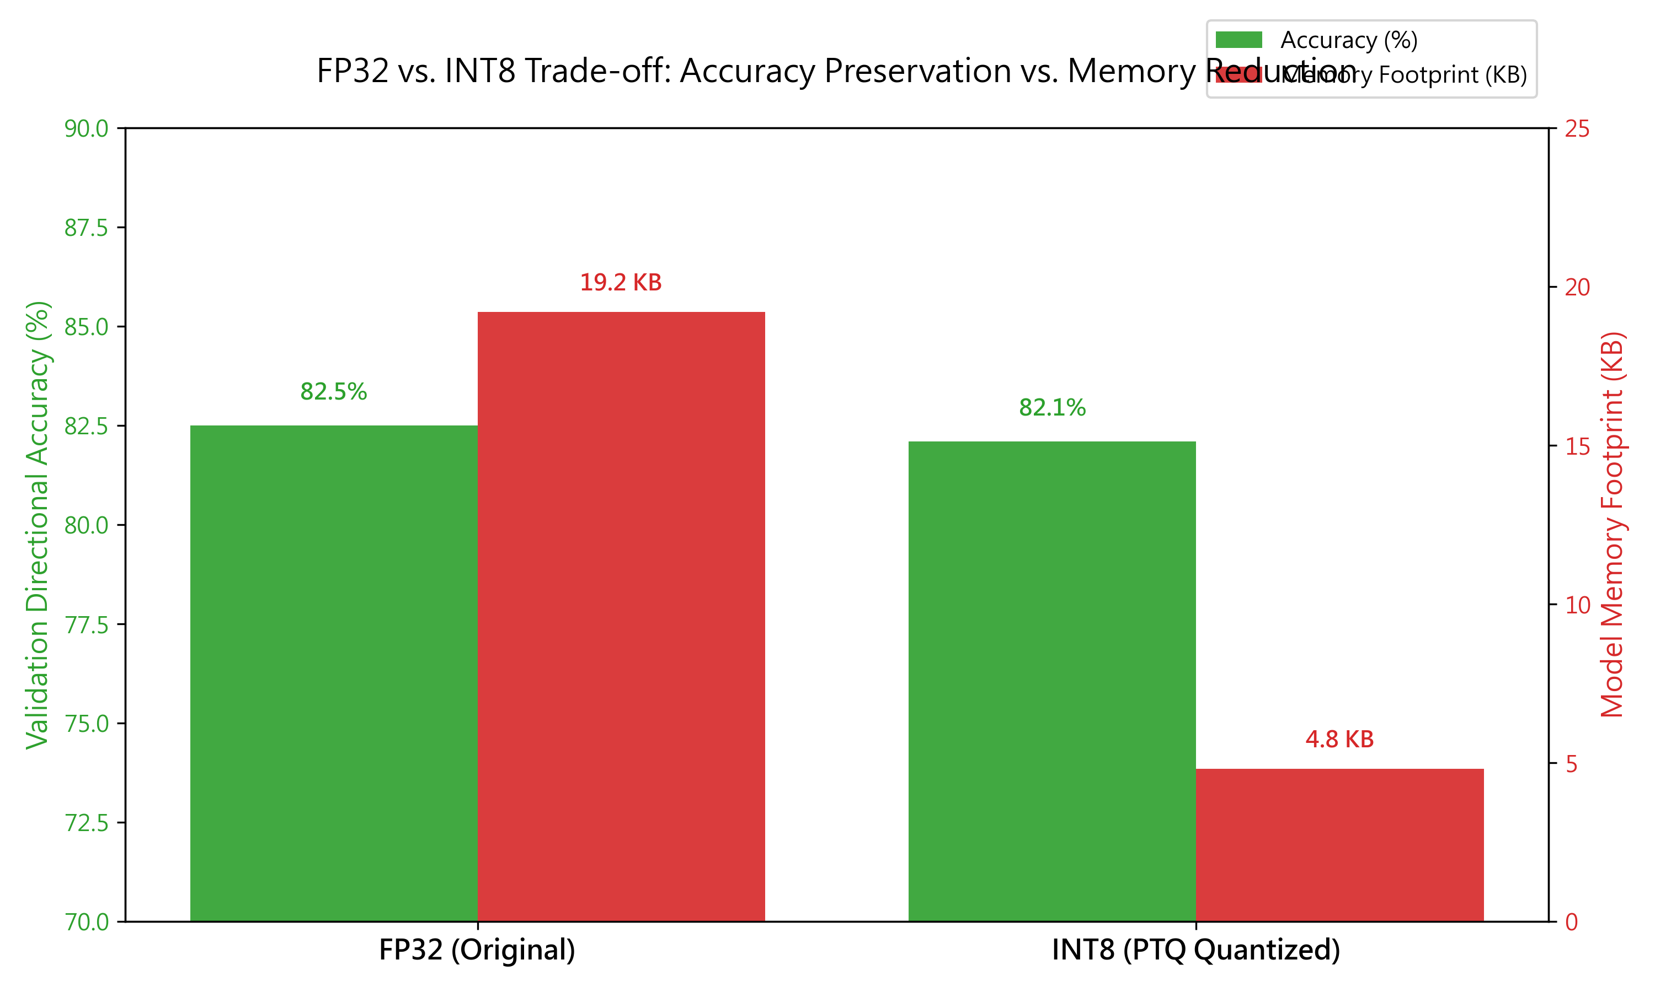
成果

Slide 6
到目前為止做的事
特徵工程
找論文看TCN的發展潛力
用台灣期貨資料訓練TCN
將TCN轉為int8的權重以接合FPGA

Slide 7
下兩周
預計要做
4/2有事要請假一次
得到 CME 的資料並且比較看成果差異、能否通用？TW_replay的0？
嘗試將現在的網路丟進 hls4ml
開始建立C++專案，讀int8，做出conv1d 與矩陣乘法等，為HLS做準備 ( 看用C++自己打HLS能不能更快)
整理給廠商，看他們有什麼建議
把feature 跟模型講清楚
是每個tick跑一次模型嗎？
處理的流程圖/方塊圖畫出來
真實延遲的估算

Slide 8
THANK YOU

Slide 9
template

Slide 10
11
11

Slide 12
這周做的事
用台股期貨的資料，進行特徵工程後訓練TCN
能夠分辨毒性掛單
接著將 TCN 從 floatingpoint 32 轉到 INT8 的格式

